Slide 1
조니’s 서커스
스마트 커스텀 스토어
더존마니아
전준영 김은엽 신정은 최태영

Slide 2
목차
PART. 01
프로젝트 소개
- 본 프로젝트를 소개 합니다.
PART. 02
프로젝트 기능
- 쇼핑몰 커스텀 시스템의 기능을 설명합니다.
PART. 03
프로젝트 기술
- 프로젝트의 기술을 분석합니다.
PART. 04
기대효과
- 프로젝트를 통한 기대효과를 예상합니다.

Slide 3
1
프로젝트 소개

Slide 4





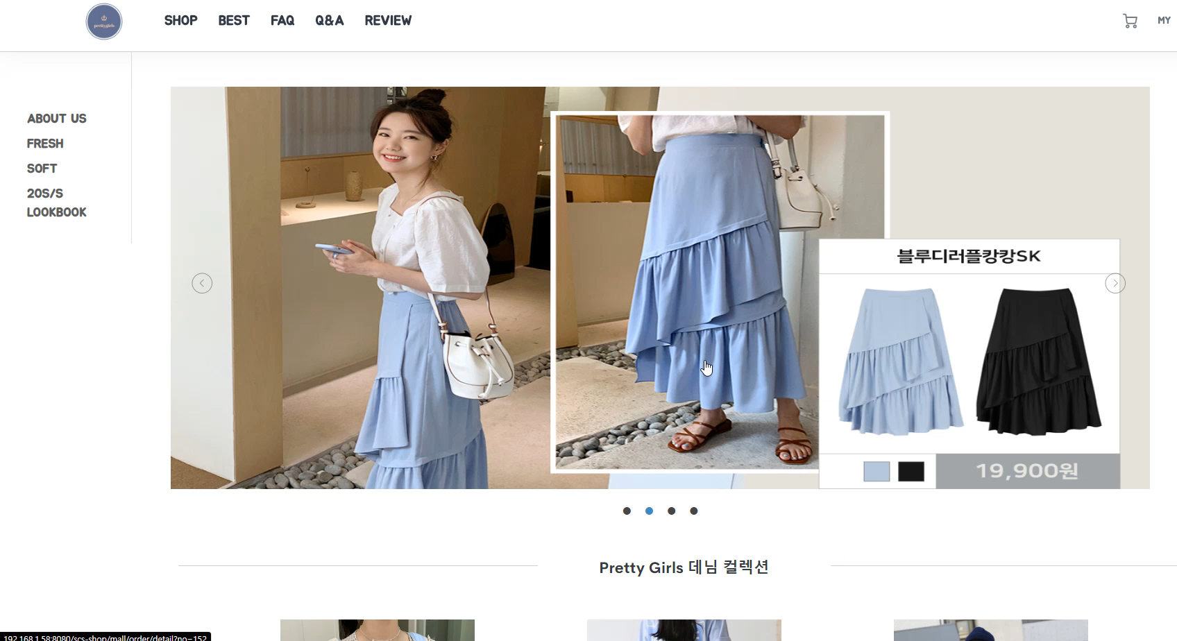
프로젝트 소개
1
쇼핑몰 커스텀 시스템

Slide 5
1

Slide 6
프로젝트 소개 - 목표
1
쇼핑몰 제작을 희망하는 사람들이 할 수 있도록 합니다.
손쉽게 접근
사용자가 쇼핑몰을 디자인하고 제작할 수 있도록 합니다.
직관적으로
사용자가 제작한 쇼핑몰을 운영 할 수 있도록 합니다.
효율적으로

Slide 7
2
프로젝트 기능

Slide 8



프로젝트 기능
2
관리
디자인
통계
쇼핑몰을 관리 할 수 있는
페이지로 구성되어 있습니다.
상품,주문,회원 등 전반적인 쇼핑몰 관리를 지원합니다.
기본 구성 페이지 외에 사용자는
디자인 기능을 통해 페이지를 만들고
제공되는 디자인 소스로 페이지를
꾸밀 수 있습니다.
다양한 통계 자료를 날짜별로
제공하여 사용자가 원하는 데이터를
얻을 수 있습니다.

Slide 9

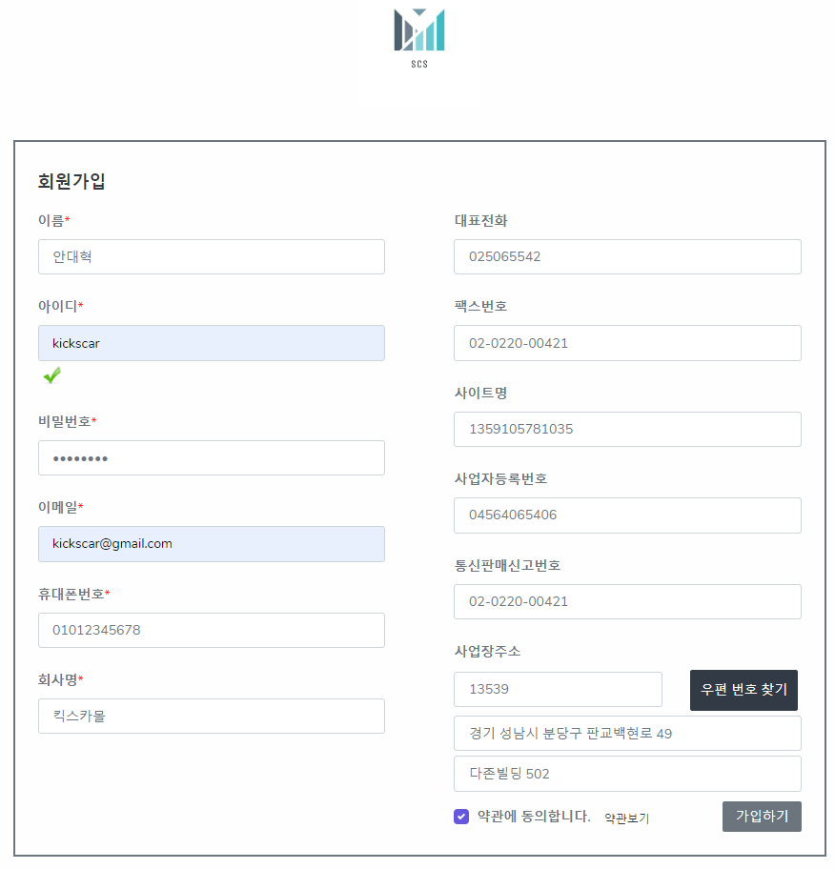

프로젝트 기능 – 관리
2
A MALL
E MALL
B MALL
SCS DB
NEW DB
D MALL
C MALL

Slide 10






프로젝트 기능 – 관리
2
게시판 관리
주문 관리
상품 관리
기본 설정
회원 관리

Slide 11
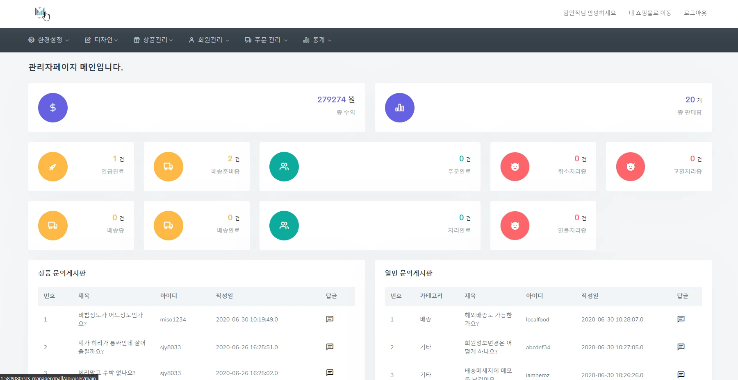
1

Slide 12
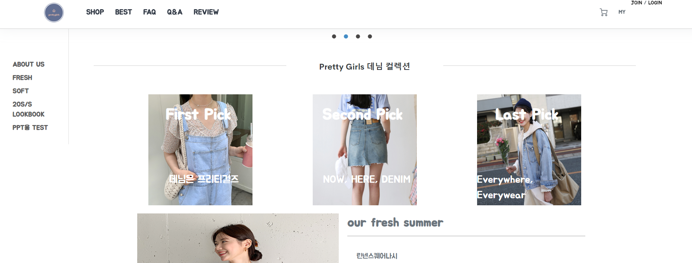
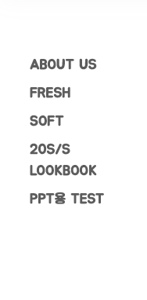
프로젝트 기능 – 디자인
2

Slide 13




프로젝트 기능 – 상단 메뉴바 디자인
2
SHOP
BEST
NEW
REVIEW
FAQ
SALE
Q&A
REVIEW
CLICK
SHOP
BEST
FAQ
Q&A
REVIEW
Notes:
원하는 메뉴를 선택 하여 가지고 올 수 있고 드레그엔 드랍으로 배치할수있다

Slide 14
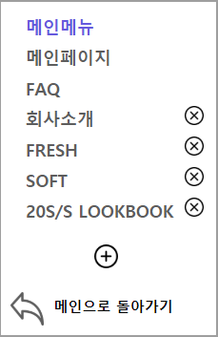
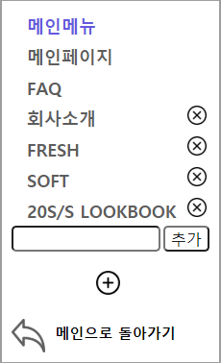
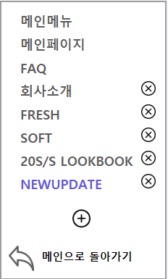
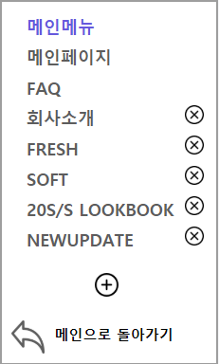
프로젝트 기능 – 커스텀 디자인
2
NEW UPDATE
CLICK
CLICK

Slide 15
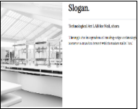

프로젝트 기능 – 커스텀 디자인
2

Slide 16
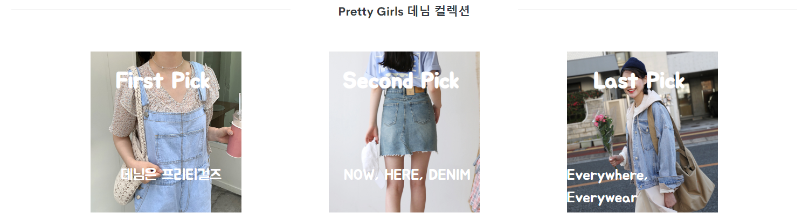

프로젝트 기능 – 커스텀 디자인
2

Slide 17
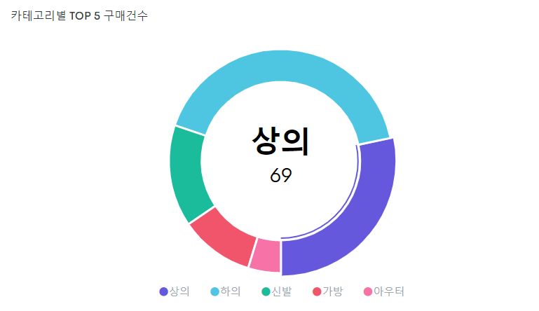
프로젝트 기능 - 통계
2
1인당 결제금액(ARPPU)
카테고리별 구매건수
상품별 구매건수/결제금액
카테고리별 매출
판매량 TOP 6
날짜별 순이익

Slide 18
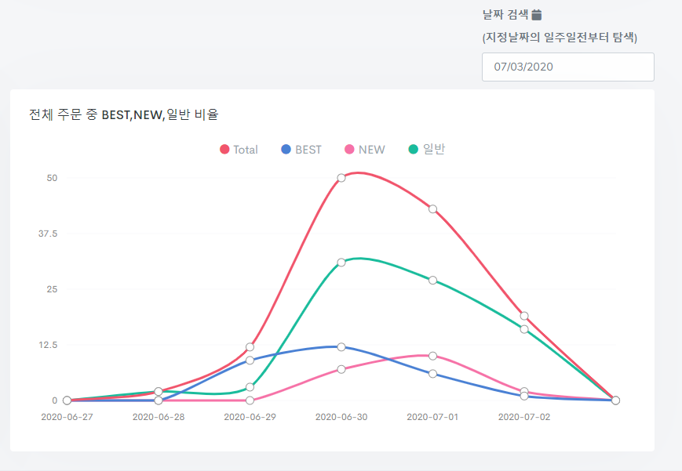
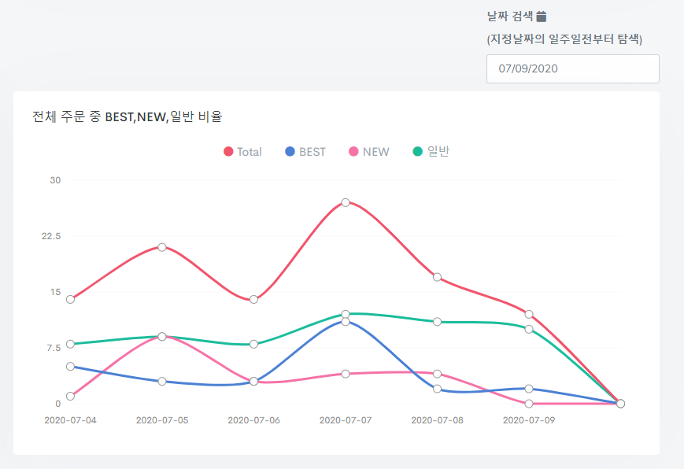
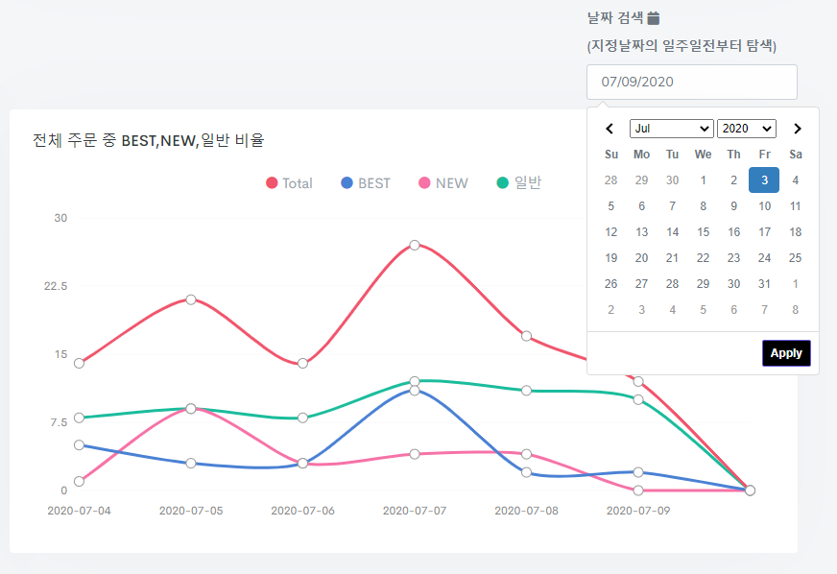
프로젝트 기능 – 통계
2
CLICK
CLICK

Slide 19
3
프로젝트 기술

Slide 20















프로젝트 기술 - 아키텍처
3
FRONT END
BACK END
DB
React
MANAGER
SERVER
SHOP
SERVER
Build
Push
deploy
Build
git

Slide 21









프로젝트 기술 – 템플릿
3
REVIEW
CUSTOM1
MANAGER
SERVER
Q&A
CUSTOM2
PRODOCUT LIST
CUSTOM3
DESIGN PAGE
PAGE RENDER
객체지향 기반의 템플릿 시스템
TOP BAR
LEFT BAR
DESIGN SECTOR
MENU PART
LOGIN CONTROLL
MENU LIST
PAGE URL
DESIGN SORUCE ARRAY

Slide 22

프로젝트 기술 – 템플릿
3
MAIN PAGE
PRODUCT LIST
REVIEW
Q&A
CUSTOM1
CUSTOM2
CUSTOM3
DESIGN PAGE
PAGE RENDER
객체지향 기반의 템플릿 시스템
TOP BAR
LEFT BAR
DESIGN SECTOR
MENU PART
LOGIN CONTROLL
MENU LIST
PAGE URL
DESIGN SORUCE ARRAY

Slide 23
프로젝트 기술 – 템플릿
3
RENDER
CONTROLLER
REQUEST
CUSTOM
TOPBAR
DESIGNSOURCE1
REVIEW
LIST
MAINMENU LIST
DESIGNSOURCE2
PHOTOREVIEW1
PRODUCT1
DESIGNSOURCE3
REVIEW1
PRODUCT2
VIEW TEAMPLATE
SUBMENU
DESIGNSOURCE4
PRODUCT
REVIEW2
RESPONSE
SUBMENU LIST
DESIGNSOURCE5

Slide 24
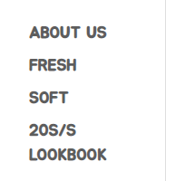
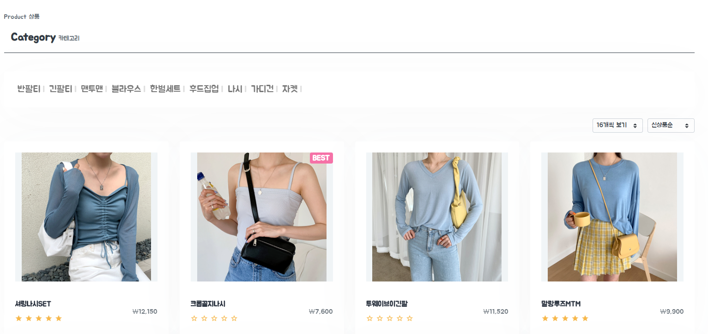
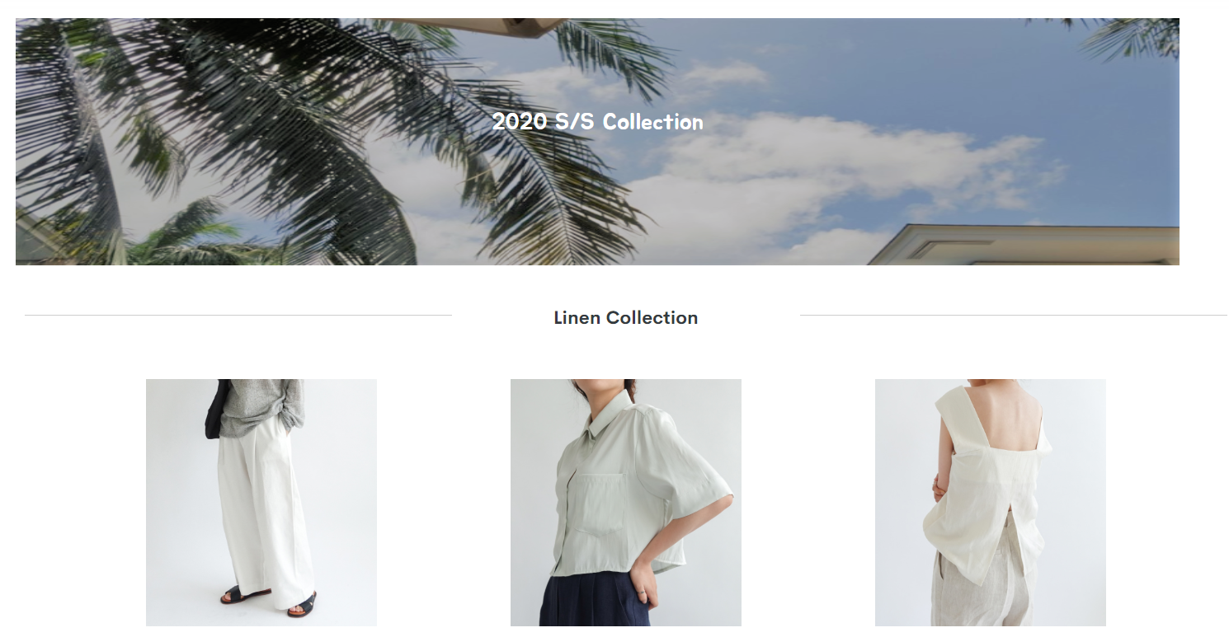
프로젝트 기술 – 템플릿
3
객체지향 기반의 템플릿 시스템
WYSIWYG :
What You See Is What You Get

Slide 25
4
기대효과

Slide 26




기대효과
4
시간 절약
쇼핑몰을 쉽고 간편하게
구성 할 수 있기 때문에
시간을 절약할 수 있습니다.
자유로움
만들고자 하는 페이지를
제공하는 디자인 소스를 통해
자유롭게 만들 수 있습니다.
비용 절약
제작을 맡기는 것이 아니라
직접 만들 수 있기 때문에
제작비용을 절약할 수 있습니다.
진입장벽 완화
페이지를 구성하는 부분에서
전문지식 필요없이 누구나
만들 수 있습니다.

Slide 27
기대효과
4
시간 절약
쇼핑몰을 쉽고 간편하게
구성 할 수 있기 때문에
시간을 절약할 수 있습니다.
자유로움
만들고자 하는 페이지를
제공하는 디자인 소스를 통해
자유롭게 만들 수 있습니다.
비용 절약
제작을 맡기는 것이 아니라
직접 만들 수 있기 때문에
제작비용을 절약할 수 있습니다.
진입장벽 완화
페이지를 구성하는 부분에서
전문지식 필요없이 누구나
만들 수 있습니다.

Slide 28
기대효과
4
자유로움
만들고자 하는 페이지를
제공하는 디자인 소스를 통해
자유롭게 만들 수 있습니다.
시간 절약
쇼핑몰을 쉽고 간편하게
구성 할 수 있기 때문에
시간을 절약할 수 있습니다.
비용 절약
제작을 맡기는 것이 아니라
직접 만들 수 있기 때문에
제작비용을 절약할 수 있습니다.
진입장벽 완화
페이지를 구성하는 부분에서
전문지식 필요없이 누구나
만들 수 있습니다.

Slide 29
4
기대효과
1
시간 절약
쇼핑몰을 쉽고 간편하게
구성 할 수 있기 때문에
시간을 절약할 수 있습니다.
자유로움
만들고자 하는 페이지를
제공하는 디자인 소스를 통해
자유롭게 만들 수 있습니다.
진입장벽 완화
페이지를 구성하는 부분에서
전문지식 필요없이 누구나
만들 수 있습니다.
비용 절약
제작을 맡기는 것이 아니라
직접 만들 수 있기 때문에
제작비용을 절약할 수 있습니다.

Slide 30
기대효과
4
시간 절약
쇼핑몰을 쉽고 간편하게
구성 할 수 있기 때문에
시간을 절약할 수 있습니다.
자유로움
만들고자 하는 페이지를
제공하는 디자인 소스를 통해
자유롭게 만들 수 있습니다.
비용 절약
제작을 맡기는 것이 아니라
직접 만들 수 있기 때문에
제작비용을 절약할 수 있습니다.
진입장벽 완화
페이지를 구성하는 부분에서
전문지식 필요없이 누구나
만들 수 있습니다.

Slide 31
기대효과
4
시간 절약
쇼핑몰을 쉽고 간편하게
구성 할 수 있기 때문에
시간을 절약할 수 있습니다.
자유로움
만들고자 하는 페이지를
제공하는 디자인 소스를 통해
자유롭게 만들 수 있습니다.
비용 절약
제작을 맡기는 것이 아니라
직접 만들 수 있기 때문에
제작비용을 절약할 수 있습니다.
진입장벽 완화
페이지를 구성하는 부분에서
전문지식 필요없이 누구나
만들 수 있습니다.

Slide 32
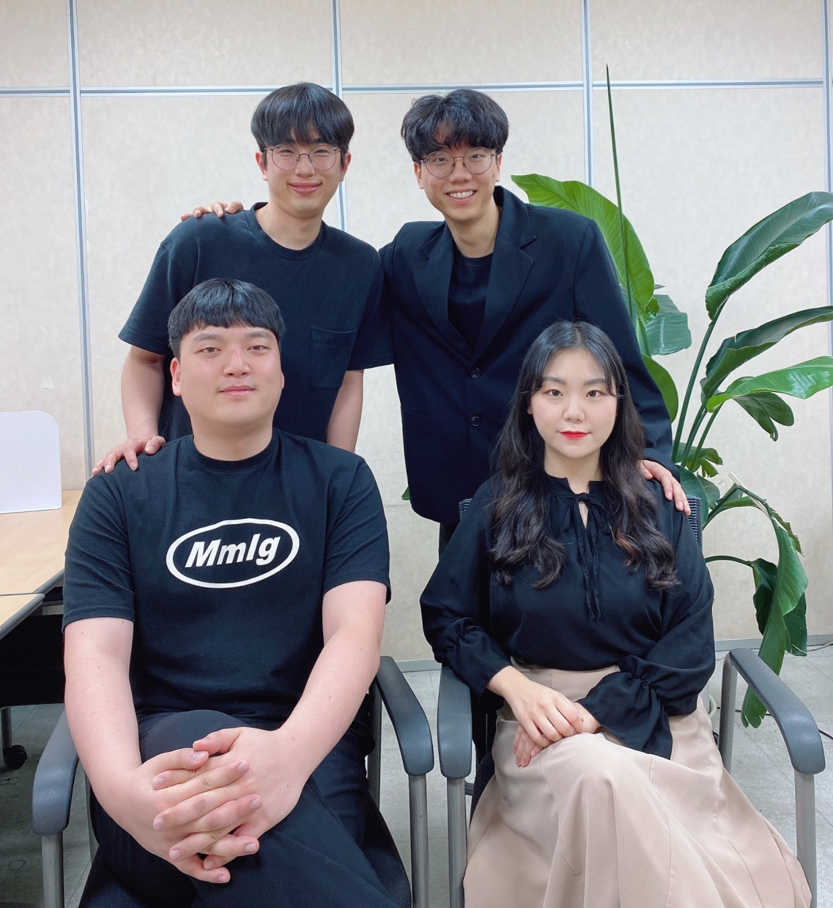
업무분담
주문관리,
통계
상품관리,
디자인소스
김은엽
최태영
Q&A ?
상품,주문,
디자인 기능
DB 구조화,
회원,게시판기능
전준영
신정은

Slide 33
Q&A
Q&A?

Slide 34
THANK YOU
감사합니다.

